Slide 1

Le plan de financement
Complément d’information

Slide 2
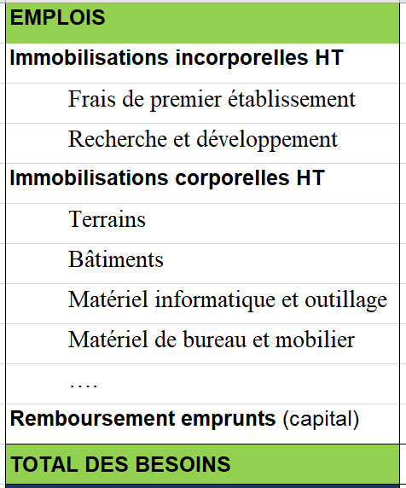
Les besoins
Les besoins sont constitués par les investissements nécessaires à la création de votre entreprise
Les valeurs de ces investissements seront également à reporter dans le bilan dans la colonne « brut »
Il s’agit du capital remboursé en première année suite à un emprunt bancaire

Slide 3
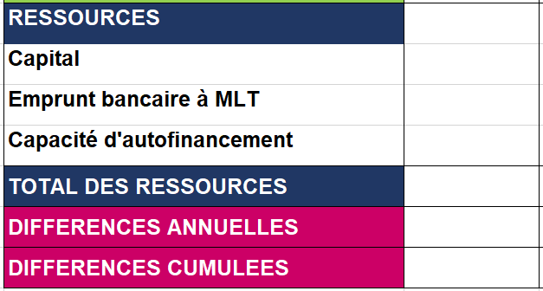
Les ressources
I ’objectif sera de vérifier si l’entreprise dispose des ressources financière nécessaires pour financer sa première année d’activité , elle disposera de 3 ressources
Il s’agit des apports effectués par les associés lors de la création de la société
Si vos ressources financières ( Capital + Capacité Autofinancement) ne sont pas suffisantes, l’emprunt consistera votre variable d’ajustement
Solde ( Ressources – Besoins)
>0
Montant à reporter en « disponibilités » dans le bilan
Profit généré par l’entreprise sur sa première année d’activité ( A partir du compte de résultat)
Résultat Net + Dotation aux amortissements

